Slide 1


ASPECTOS ULTRASONOGRÁFICOS DAS INFECÇÕES PERINATAIS CRÔNICAS
Paulo R. Margotto
Universidade Católica de Brasília
Unidade de Neonatologia do Hospital Materno Infantil de Brasília/SES/DF
Hospital Maternidade Brasília
20° Congresso Brasileiro da Sociedade Brasileira de Ultrassonografia - SBUS
12° Congresso Internacional de Ultrassonografia da FISUSAL
(São Paulo, 19 a 22 de outubro de 2016)
www.paulomargotto.com.br
pmargotto@gmail.com
(2013,182 páginas)
Link para Download:
https://drive.google.com/open?id=0B5b9fOW0rJ3Sa0pSeFQ3YmVsOU0

Slide 2
ASPECTOS ULTRASONOGRÁFICOS DAS INFECÇÕES PERINATAIS CRÔNICAS
Infecções perinatais crônicas
Podem causar: semelhantes tipos de neuropatias
-inflamação,
-infiltração de meninges e estruturas vasculares,
-necrose do parênquima cerebral,
-proliferação reativa microglial e astroglial.
Citomegalia
Toxoplasmose
Rubéola
Parvovírus
Zika virus
Meningite
Candidíase

Slide 3
ASPECTOS ULTRASONOGRÁFICOS DAS INFECÇÕES PERINATAIS CRÔNICAS
CITOMEGALOVÍRUS: processo inflamatório necrosante
predileção para a matriz germinativa subependimal,
distúrbios da migração neuronal (polimicrogiria).
periventriculite, com aspecto ultrassonográfio que
lembra hemorragia intraventricular
ventriculomegalia, cistos periventriculares, hiperecogenicidade periventricular (microcalcificações)
Polimicrogiria
microcefalia,
hidrocefalia,
calcificações intracranianas,
hipoplasia cerebelar,
cistos paraventriculares
lesões isquêmicas destrutivas tais como:
porencefalia, hidranencefalia e polimicrogiria

Slide 4
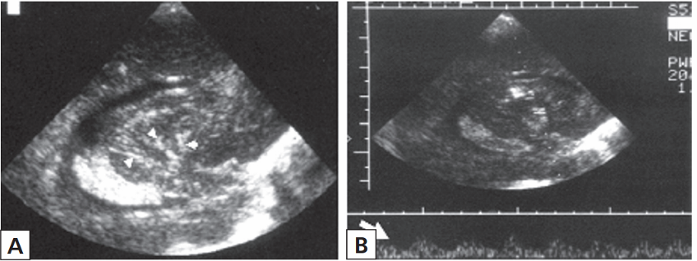
ASPECTOS ULTRASONOGRÁFICOS DAS INFECÇÕES PERINATAIS CRÔNICAS
CITOMEGALOVÍRUS
-Aumento da ecogenicidade talâmica semelhante a uma castiçal ramificado ao longo das artérias tálamoestriadas (Tomá P, 1989)
Doppler confirma onda típica arterial
na posição das estrias hiperecogênicas
Tomá P

Slide 5
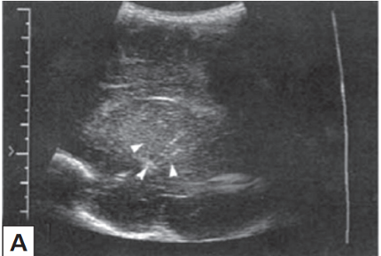
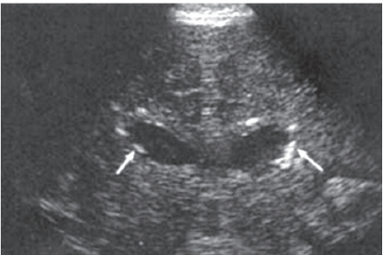
ASPECTOS ULTRASONOGRÁFICOS DAS INFECÇÕES PERINATAIS CRÔNICAS
CITOMEGALOVÍRUS
Calcificações periventriculares:áreas
ovóides com sombreamento
Vasculopatia mineralizante
Barr LL, 1989

Slide 6
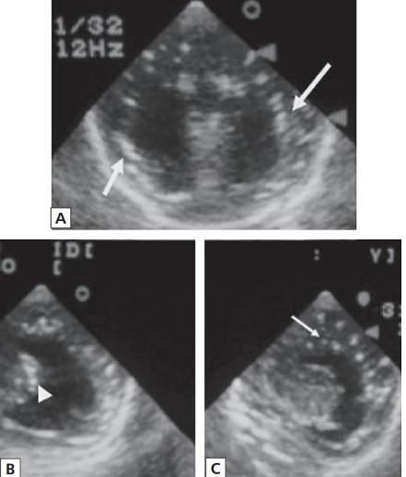
ASPECTOS ULTRASONOGRÁFICOS DAS INFECÇÕES PERINATAIS CRÔNICAS
CITOMEGALOVÍRUS
Calcificações periventriculares
-principal achado
-diagnóstico diferencial com
Parvovirose)
Calcificações perivenriculares (setas)
e subependimárias (cabeças de seta)
Parvovirose
Margotto,PR

Slide 7
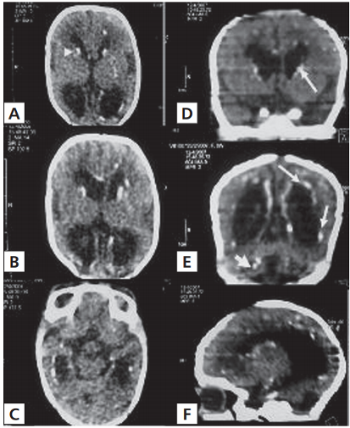
ASPECTOS ULTRASONOGRÁFICOS DAS INFECÇÕES PERINATAIS CRÔNICAS
CITOMEGALOVÍRUS
Tomografia do caso anterior
-calcificações periventriculares,
subependimárias e cerebelares
-defeito de migração
(sugestivo de citomegalovirose)
Tomografia do caso anterior

Slide 8
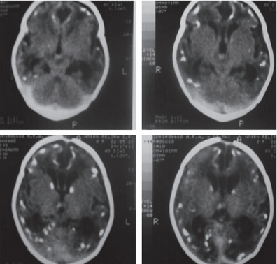
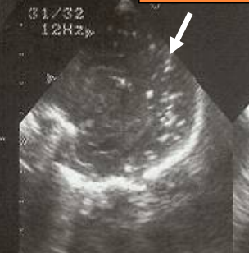
ASPECTOS ULTRASONOGRÁFICOS DAS INFECÇÕES PERINATAIS CRÔNICAS
TOXOPLASMOSE
Os aspectos US incluem: calcificações intracranianas (multifocais), hidrocefalia, microcefalia, atrofia cerebral e hidrocefalia.
Calcificações: inicia com vasculite necrose e infiltração celular no córtex, meninges, substância branca, gânglia basal e tronco cerebral. A necrose é seguida por calcificação

Slide 9
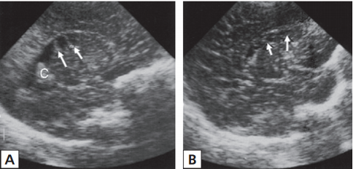
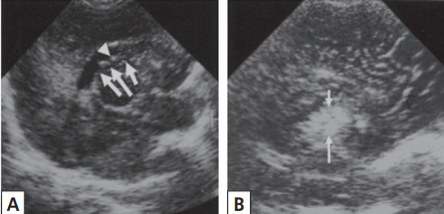
ASPECTOS ULTRASONOGRÁFICOS DAS INFECÇÕES PERINATAIS CRÔNICAS
RUBÉOLA
caracterizam-se por lesão vascular, mas
podem ser demonstrados retardo da mielinização e a microcalcificação
Pode se apresentar com típica ventriculite (debris nos ventrículos)
Plexo coróide irregular
Áreas hiperecogênicas na gânglia basal
Carey BM, 1987 et al

Slide 10
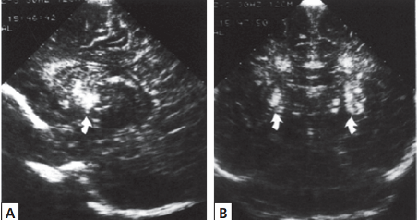
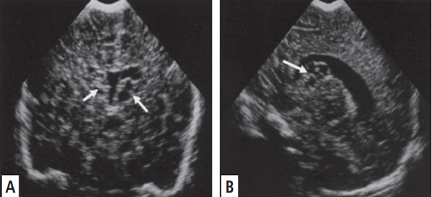
ASPECTOS ULTRASONOGRÁFICOS DAS INFECÇÕES PERINATAIS CRÔNICAS
RUBÉOLA
cisto subependimal no nó caudotalâmico, lesões ecogênicas bilaterais (aos 6 meses):
estágio tardio da mineralização da vasculite com calcificação
Yamashita)
Lesões ecogênicas bilaterais
(gânglia basal):Yamashita Y, 1991
Cistos subependimais:
Beltinger C, 1988

Slide 11
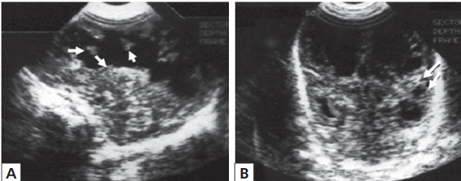
ASPECTOS ULTRASONOGRÁFICOS DAS INFECÇÕES PERINATAIS CRÔNICAS
Outras Infecções: Candidíase
Nas infecções sistêmicas: 64% no SNC
Achados nos pré-termos extremos;
-compatíveis com ventriculite bacteriana (dilatação ventricular, materiais ecogênicos em forma de cordões)
-múltiplos abscessos granulomatosos
Bozynski
Aos 29 dias de vida
Aspecto de ventriculite
Formação de abscessos
Bozynski ME,1986

Slide 12
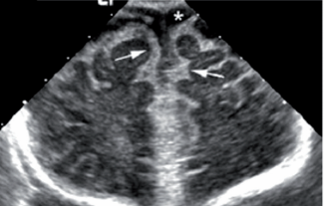
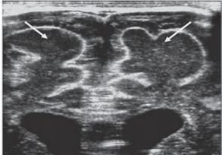
ASPECTOS ULTRASONOGRÁFICOS DAS INFECÇÕES PERINATAIS CRÔNICAS
Outras infecções: Meningite
Anormalidades em 65% (100% de deterioração clínica/laboratorial após 48 horas)
Recomenda-se um exame ao diagnóstico e semanalmente se alterado ou deterioração clínica/laboratorial
Achados: alargamento ecogênico do sulco cerebral ou espessamento meníngeo (26-83% dos pacientes)/efusão subdural
Espessamento difuso da leptomeníngea(setas)
Com aumento dos espaços extra-axiais(*)
Efusão subdural com debris
ecogênicos no interior
Yikilmaz,2008

Slide 13
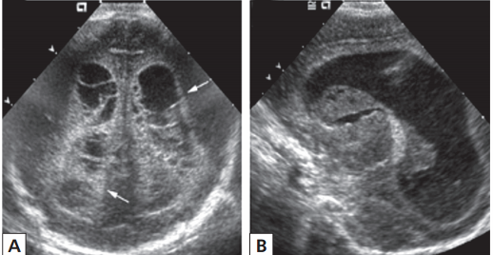
ASPECTOS ULTRASONOGRÁFICOS DAS INFECÇÕES PERINATAIS CRÔNICAS
Outras Infecções: Meningite
Ventriculite: epêndima irregular e ecogênico, presença de debris (E.coli) e dilatação ventricular (a resolução destes mostra a eficácia do antibiótico)
Complicações: adesões intraventriculares/formação de septos (1o%) e cistos
Ventriculite (setas: epêndima edematoso)
Yikilmaz,2008

Slide 14
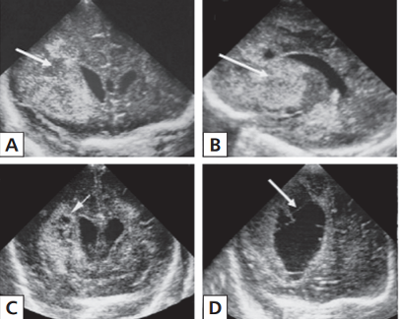
ASPECTOS ULTRASONOGRÁFICOS DAS INFECÇÕES PERINATAIS CRÔNICAS
Outras infecções: Meningite
Achados anormais no parênquima: áreas anormais de ecogenicidade cerebral podem ocorrer entre 12% a 65% na meningite bacteriana (prognóstico ruim):
infarto, cerebrite, abscessos precoces
abscessos: 1-18%; complicação devastadora com altas mortalidade/sequelas; Citrobacter e Enterobacter
(vasculite seguida de infarto e necrose por liquefação da substância branca)
cerebrite
(A):Hiperecogenicidade no lobo frontal)
e na gânglia basal (B)
(C e D):liquefação do lobo frontal 5 e 7 dias depois
Yikilmaz A, 2008

Slide 15
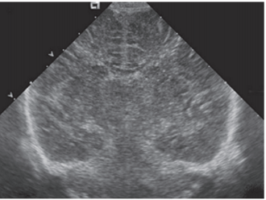
ASPECTOS ULTRASONOGRÁFICOS DAS INFECÇÕES PERINATAIS CRÔNICAS
Outras infecções: Meningite
Edema cerebral: na fase aguda da meningite, a US mostra ecogenicidade difusa ou heterogênea do cérebro com obliteração dos sulcos e giros
Yikilmaz,2008

Slide 16
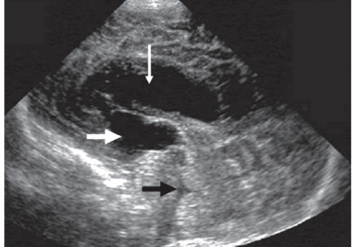
ASPECTOS ULTRASONOGRÁFICOS DAS INFECÇÕES PERINATAIS CRÔNICAS
Outras infecções: Meningite
Outras complicações: Atrofia cerebral difusa, encefalopatia multicística e porencefalia
Hidrocefalia: 14-65%
(obstrução da circulação do líquor cefalorraquidiano por ependimite ou secundário a adesões a nível do aqueduto de Sylvius ou no forâmen de Magendie)
Yikilmaz,2008
Plano sagital linha média: estenose do Aqueduto de Sylvios
(dilatação do ventrículo lateral (seta fina) e 3º ventrículo
(seta branca grossa); seta preta: 4º ventrículo normal

Slide 17
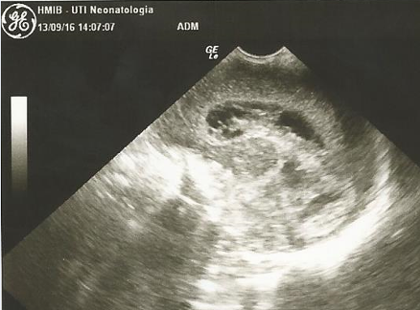
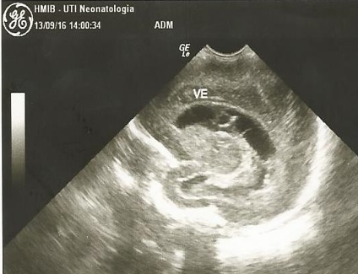
ASPECTOS ULTRASONOGRÁFICOS DAS INFECÇÕES PERINATAIS CRÔNICAS
Outras infecções: Meningite
RN de 28 sem-1090g/sepse precoce/tardia (setembro2016)
4 dias de vida: HIV III E ; VD=5,1mm
14 dias de vida: debris em VD/VE
Solicitado LCR:700 células/ glicose:3mg%/hem: 32000
Margotto/Castro,2016

Slide 18
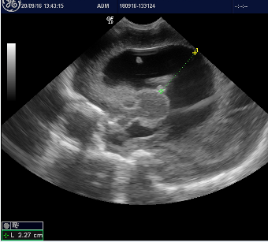
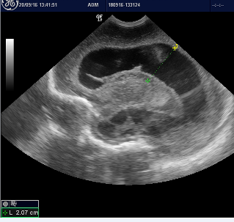
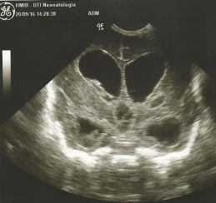
ASPECTOS ULTRASONOGRÁFICOS DAS INFECÇÕES PERINATAIS CRÔNICAS
Outras infecções: Meningite
20 dias: HIDROCÉFALO
Margotto/Castro,2016

Slide 19
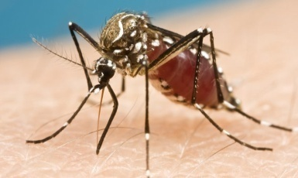
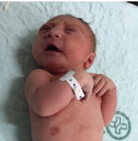
ASPECTOS ULTRASONOGRÁFICOS DAS INFECÇÕES PERINATAIS CRÔNICAS
Síndrome congênita do ZIKA VIRUS (ZKV)
Interrompimento do crescimento cerebral fetal
(atraso da expansão da substância branca)
Neuroinvasão viral
Microcefalia
Julho/2016:
8301 casos
(confirmados:1656)
Waldorf KMA,2016
Oliveira-Szejnfeld,2016

Slide 20
ASPECTOS ULTRASONOGRÁFICOS DAS INFECÇÕES PERINATAIS CRÔNICAS
Síndrome congênita do ZIKA VIRUS (ZKV)
Variedade de anormalidades cerebrais
Tamanho ventricular
Perda de volume da substância branca e cinzenta
Tronco cerebral
Calcificações
Mudança mais notável:
redução do volume do parênquima cerebral
-94%(infecções confirmadas)/100% (infecções pressumíveis)
Oliveira-Szejnfeld, 2016

Slide 21
ASPECTOS ULTRASONOGRÁFICOS DAS INFECÇÕES PERINATAIS CRÔNICAS
Síndrome congênita do ZIKA VIRUS (ZKV)
Anormalidades no corpo caloso: agenesia e/ou disgenesia
Ventriculomegalia
Septações dos ventrículos (mais no corno occipital)
Anormalidades no cerebelo: hipoplasia do hemisfério/vermis
Atrofia ou hipoplasia do tronco cerebral
Calcificações: -junção substância cinzenta-branca (sugere componente vascular da infecção)
-regiões periventriculares/corticais/tálamo,ganglia basal
Aumento do espaço extra-axial (subdesenvolvimento ou atrofia do córtex)
Oliveira-Szejnfeld, 2016

Slide 22
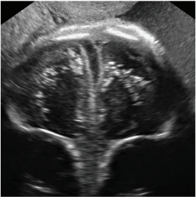
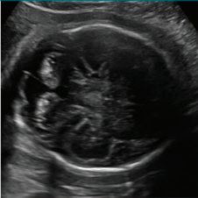
ASPECTOS ULTRASONOGRÁFICOS DAS INFECÇÕES PERINATAIS CRÔNICAS
Síndrome congênita do ZIKA VIRUS (ZKV)
Calcificações corticais e na sustância
branca subcortical-aspecto linear
Grande fissura interhemisférica
(atrofia cerebral)
Calcificações cerebelares (hemisférios)
Hipoplasia do vermis inferior (aumento da cisterna magna)
Oliveira-Szejnfeld, 2016

Slide 23
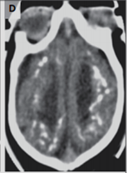
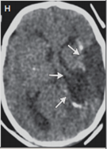
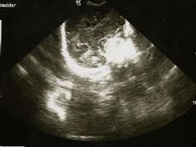
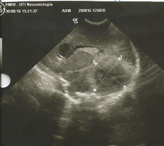
ASPECTOS ULTRASONOGRÁFICOS DAS INFECÇÕES PERINATAIS CRÔNICAS
Síndrome congênita do ZIKA VIRUS (ZKV)
Hazin AN, 2016
acidente vascular cerebral isquêmico
Calcificações em forma de bandas
Margotto,PR
2016
545g-30sem1d

Slide 24
ASPECTOS ULTRASONOGRÁFICOS DAS INFECÇÕES PERINATAIS CRÔNICAS
Síndrome congênita do ZIKA VIRUS (ZKV)
O que difere de outras Infecções Congênitas:
NA ZIKV: até 24 semanas, desenvolvimento normal do cérebro
(apesar da infecção ocorre no primeiro trimestre na maioria dos casos)
Assim:US pré-natal deve ser realizada com 20-24 sem; 26-30 sem e após 34 sem
O US neonatal: detecta adicionais anormalidades em 71,4%
O que procurar: ventriculomegalia; calcificações cerebrais; disgenesia do corpo caloso, hipoplasia cerebelar com destruição do vermis cerebelar e megacisterna magna (lembra Dandy-Walker)
Sarno M, Ultrasound Obster Gynecol, 2016 Sep 19

Slide 25
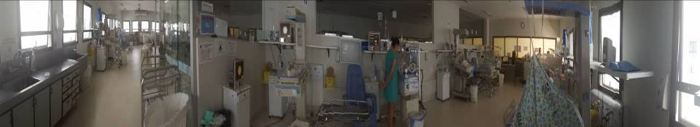
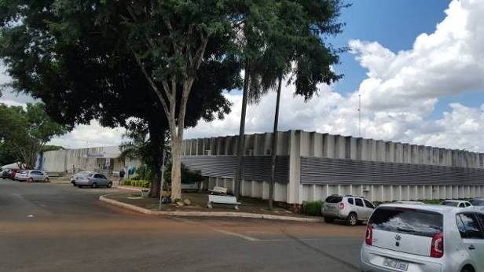
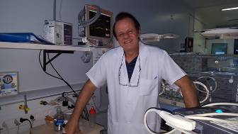
OBRIGADO!
Hospital Materno Infantil de Brasília (HMIB/SES/DF

